Slide 1
Vers des écosystèmes plus résilients
face aux changements climatiques
Albert MAILLET
et Dominique de VILLEBONNE
Direction Forêts et Risques Naturels

Slide 2
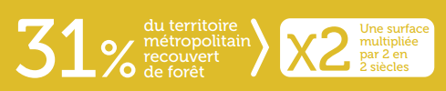
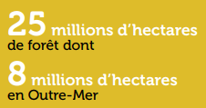

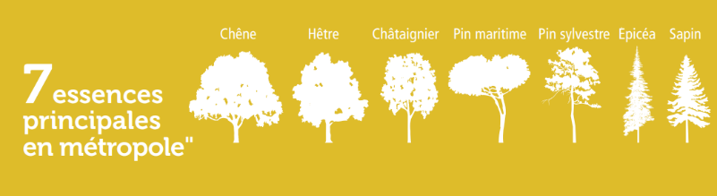
La forêt française : 4ème forêt de l’UE en surface
Le saviez-vous ? Près de 20% des émissions annuelles françaises de gaz à effet de serre sont absorbées grâce à la forêt
Notes:
Invitation à une promenade en forêt française
La forêt accompagne nos sociétés depuis la nuit des temps. Son usage a évolué au fil du temps : forêt nourricière, forêt des droits d’usage, longtemps défrichée et, surexploitée, puis forêt productrice de bois de marine, productrice de bois d’industrie…En régression de surface jusqu’au à la fin du XIXème siècle, mais contrairement aux idées reçues, en expansion en surface et en stock de bois actuellement. Depuis 1900augmentation de 60% en surface et de 300% en stock (170 m3/ha). Pourquoi? Augmentation des rendements agricoles et déprise, énergies fossiles, substitution du bois par d’autres matériaux, politiques de reboisement de l’Etat et évolution des dispositifs de protection. Réalités différentes selon territoires (rural/périurbain) ➔ important de remettre en perspective.
Forêt essentiellement feuillue
Les forêts publiques couvrent en métropole 4,7 millions d'hectares, soit 8% du territoire national. 1,8 million d’hectares sont des forêts domaniales (propriétés de l’État) et 2,8 millions d’hectares des forêts de collectivités territoriales ou d'établissements publics (communes, départements, régions, Conservatoire du littoral…).Les départements d'Outre-mer comprennent 8 millions d’hectares de forêts publiques.
En métropole comme Outre-mer, le patrimoine de ces forêts est riche d'une exceptionnelle diversité biologique (milieux naturels, flore et faune).
Cette diversité concerne non seulement des milieux forestiers, mais également des dunes littorales, des tourbières, des landes, des pelouses d'altitude…

Slide 3
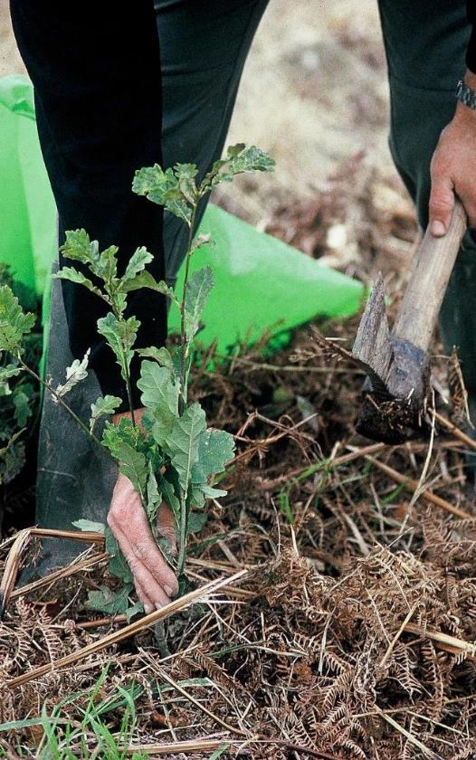
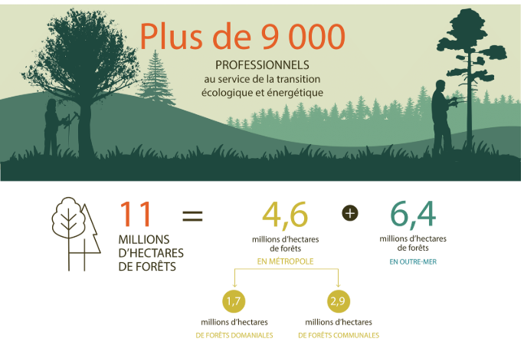
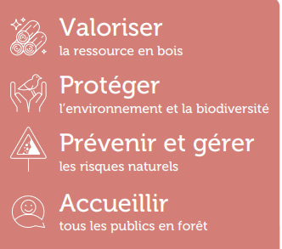
La forêt publique gérée par l’ONF
L’Office National des Forêts, acteur de la transition écologique et climatique depuis plus de 50 ans, concilie les enjeux actuels et ceux des générations futures.
« Demain prend racine aujourd’hui »
8 400
25%
de la forêt française (métropole)
7 millions
d’arbres plantés par an
Notes:
Gestion durable, dans le temps long forestier : dans la suite de nos prédécesseurs et pour les générations futures. Gestion multifonctionnelle // ensemble des services éco-systémiques rendus par la forêt… Solutions fondées sur la nature au sens de l’UICN.

Slide 4
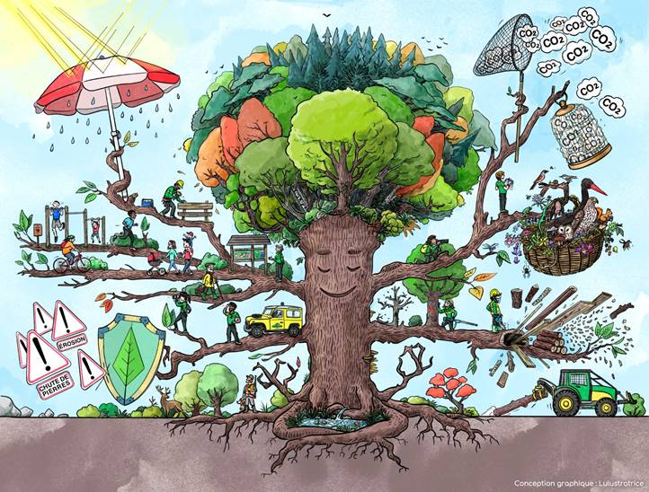
La multifonctionnalité : un atout pour la forêt mosaïque
Notes:
2006 : Politique environnementale de l’ONF, la biodiversité est un des 5 axes.
Elle est complétée par une INS sur la conservation de la biodiversité dans la gestion courante, socle de l’action quotidienne de l’ONF en faveur de la biodiversité; fixe les exigences

Slide 5
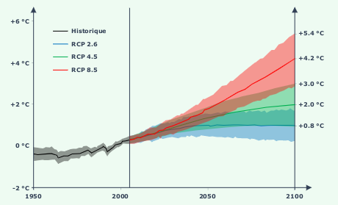
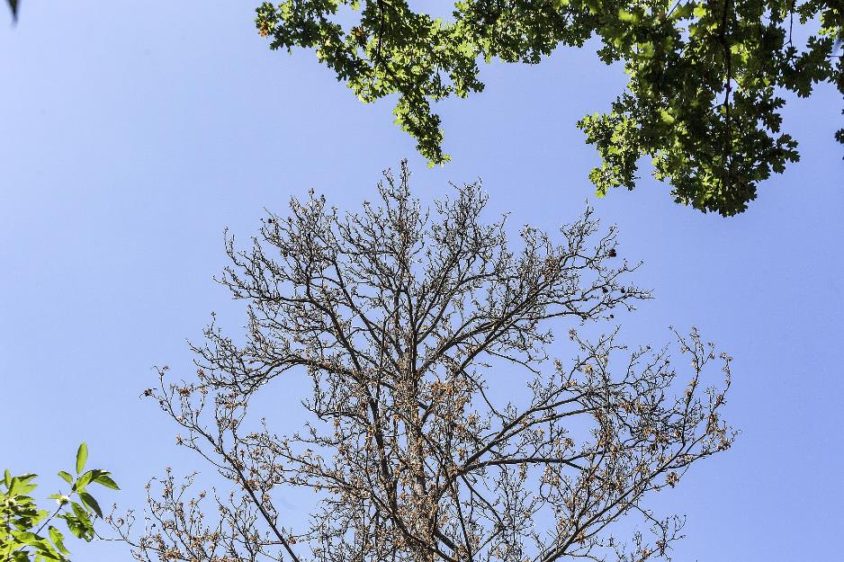
Les forêts françaises fortement impactées par les changements climatiques
Une incertitude : ampleur du phénomène
Historique
Scénario 1 : 2.6
Scénario 2 : 4.5
Scénario 3 : 8.5
Une certitude : évolution climatique rapide

Slide 6
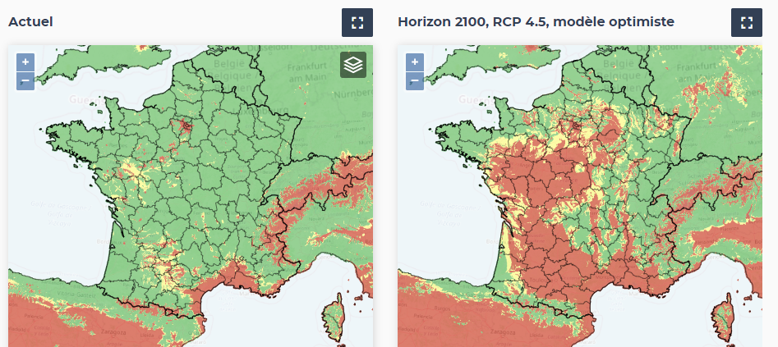
Les forêts françaises fortement impactées par les changements climatiques
Simulation de l’aire de répartition potentielle du hêtre à horizon 2100
Notes:
Elles sont tout à la fois outil d’atténuation, par ce mécanisme de photosynthèse qui permet aux arbres de capter le CO2 et de le séquestrer sous forme de carbone en relarguant de l’oxygène, et victimes du dérèglement climatique auquel elles peinent à s’adapter.

Slide 7

Des attentes sociétales en forte évolution
SOCIÉTÉ
CIVILE
BIEN-
ÊTRE
DÉSIR DE FORÊT
Notes:
Au-delà des évolutions en surface, la forêt française est au cœur des évolutions générales de la société
La société a perdu le lien avec la nature et rêve d’une naturalité qui est en fait le résultat du travail des forestiers. Aujourd’hui elle souhaite figer un paysage qui pourtant évolue et doit évoluer pour répondre aux besoins des générations futures. Ce décalage dans le temps au mieux n’est pas audible ou est suspicieux dans une société habituée à la satisfaction immédiate de ses besoins ou envies.

Slide 8
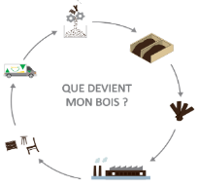

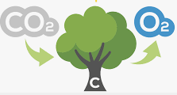

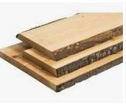



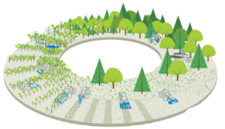
Des attentes sociétales en forte évolution
Le bois : un matériau répondant aux demandes de la société
Recyclable
Participe au stockage du CO2
Sans recours aux produits phyto-sanitaires
Certifié provenant de forêts gérées durablement
Produit de proximité
Renouvelable

Slide 9
Des approches en rupture face à l’ampleur du défi
Aujourd’hui : productivité et conservation dans un environnement stable
Demain : résilience et adaptation dans un environnement instable
        => Nécessité de faire évoluer les pratiques rapidement.
        => Nécessité d’expérimenter des approches innovantes.
Du diagnostic à l’émergence d’une solution la plus robuste intégrant les incertitudes.
Des certitudes balayées par les effets du climat : évolution des écosystèmes, systèmes de protection Natura 2000.
Des produits bois résultant de l’évolution de la forêt auxquels il faudra s’adapter.
Notes:
Notre mode de réflexion va profondément évoluer par rapport à une réflexion antérieurement très cartésienne et reposant sur des trajectoires certaines

Slide 10
Des approches en rupture face à l’ampleur du défi
... Adapter pour mieux atténuer …
1
La forêt = rôle de puit de carbone
2
Evolution spontanée trop lente
3
Risque de crise brutale trop fort
3
  Nécessité d’accompagner ces évolutions
4

Slide 11
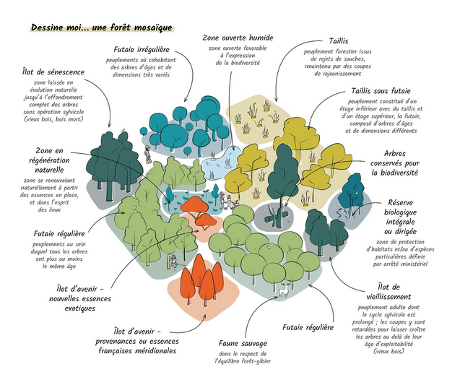
Forêt mosaïque : diversité dans toutes les dimensions
Notes:
Juxtaposition de zones de facies différents =
Favorise la biodiversité forestière
Augmente la capacité de résilience des écosystèmes
Entre zones qui verront l’exploitation de bois, matériaux qui participe au stockage de carbone et donc à lutte face aux changements climatiques, et surfaces en réserves ou ilots de sénescence pour la préservation de vieux bois et l’étude de la dynamique forestière en libre évolution
Entre zones ou la manière de conduire la sylviculture sera différente. Certaines avec des bois du même âge, comme les chênes centenaires nécessaires pour la fabrication des tonneaux, et d’autres avec des arbres d’âge différents qui permettront de ne pas passer par le stade de très jeune forêt (assimilée par beaucoup comme du défrichement)
Entre zones avec des essences en place depuis longtemps et qui pourront se renouveler naturellement et nouveaux peuplements, suite à des dépérissements, qui seront constitués d’essences venant de zones plus chaudes et plus sèches pour adapter la forêt aux nouvelles conditions climatiques.
Entre zones forestières abritant une faune sauvage dont la densité doit être compatible avec le renouvellement de la forêt et surfaces ouvertes, à la faveur de zones humides ou landes qui permettent, à travers ses milieux ouverts intra-forestiers, d’abriter des espèces et habitats très intéressants.

Slide 12
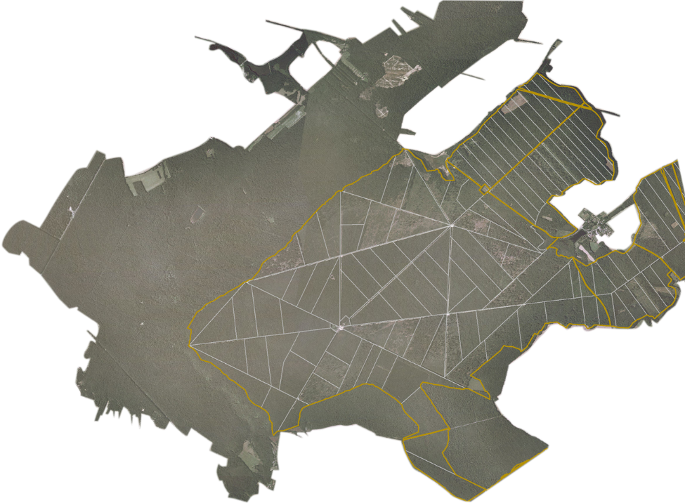

Amplifier la biodiversité à toutes les échelles
De l’échelle
de la forêt …
… à l’échelle de chaque parcelle
choix des mélanges d’essence, des modes de sylviculture
Ilots d’avenir
Réserve biologique intégrale
Ilots de vieux bois :
îlots de vieillissement
(allongement du cycle de production)
Îlots de sénescence
(« mini » réserves intégrales)
Maintien d’arbres favorables à la biodiversité :
Arbres morts ou sénescents
Arbres à cavité, très gros arbres…
Notes:
Depuis ¼ de siècle l’ONF a progressivement classé 7% des surfaces FD métropolitaines sous statut d’aires protégées fortes. Ambition portée à 10% pdt les années à venir
RBI représenter le cycle sylvigénétique complet sur un échantillon représentatif d’habitats forestiers
Micro habitats
1 arbre mort par ha de 35 cm de diam minimum
2 arbres par ha à cavité ou vieux gros arbres

Slide 13
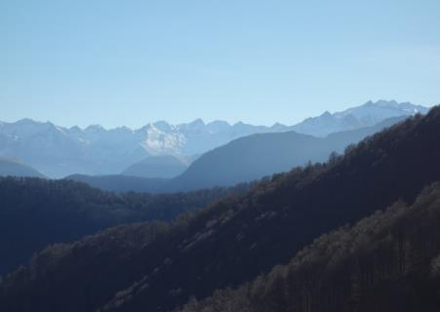
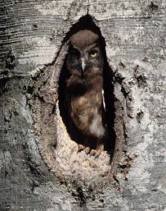
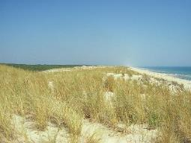
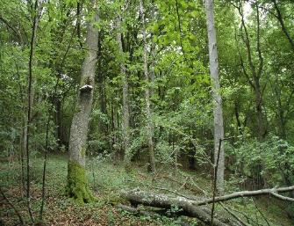
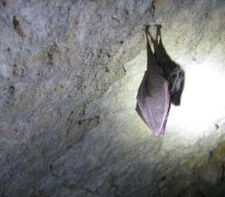
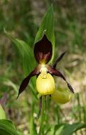
Processus naturels et biodiversité forestière
 Diversité des essences
 Diversité génétique
 Diversité des milieux naturels et des habitats
 Diversité des modes de sylviculture : une gestion différenciée des espaces avec des zones affectées à la production de bois aux modes de sylviculture variés
et d’autres laissés en évolution naturelle
 Diversité en matière d’espèces de faune et flore, un équilibre nécessaire entre les espèces
Notes:
Le mélange d’essences déjà existant : chiffres de l’infographie ONF (?)
La régénération naturelle et l’amplification du système adaptatif naturel
1/ diversité des essences :
- 190 espèces d’arbres différentes, dont 142 espèces feuillues. 138 essences, représente ¾ des essences de l’Europe
- 60% des surfaces sont constituées de peuplements de 4 espèces ou plus, et 6 % seulement des surfaces sont homogènes avec une essence unique
- Essences, reco ins biodiversité : préserver les essences d’accompagnement lors des intervention notamment celle favorables à la biodiv ou a priori peu sensibles au cc (fruitiers, bouleau, tilleul pour 20 à 30% du couvert en FR)
2/ diversité des milieux naturels
Gérés par l’ONF, hors forêt et
associés à la forêt : (milieux ouverts) laisser évoluer les trouées de moins de 0,5 ha (milieux aquatiques)
Diversité des habitats qu’offre la forêt : cavité, bois mort, MF pr les chiro …
Le bois mort abrite ¼ de la biodiversité (nos forêts = 17 m3 de bois mort au sol et 6 m3 de bois mort sur pied/ ha)
3/ diversité espèces : découle de la diversité évoquée ci-dessus
Les 2/3 des sp forestières forestières dépendent des arbres âgés qui ont dépassé l'âge d’exploitabilité
Diversité, à condition, maîtrise :
EEE une des menaces les plus importantes pr la biodiversité/ détection en amont
Equilibre forêt gibier
4/ diversité génétique : les forêts sont des milieux beaucoup moins artificialisés que d‘autres milieux terrestres, leur base génétique est demeurée très large et leur capacité d’adaptation naturelles ont fortes. RN privilégiée, nb de semenciers suffisant maintient la diversité génétique. Renforcée dans le cadre de l’adapation au CC climatique, avec migration assistée d’arbres de provenance méridionales plus au Nord pour qu’ils s’hybrident avec les populations locales

Slide 14
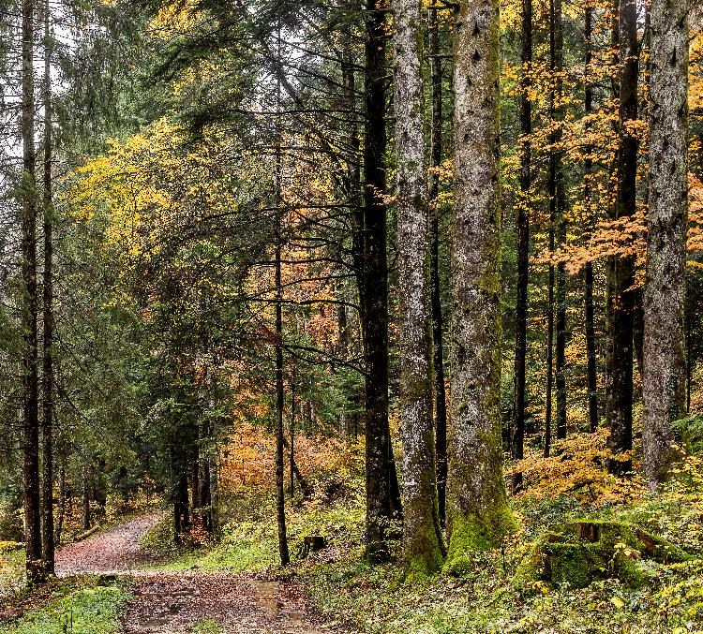
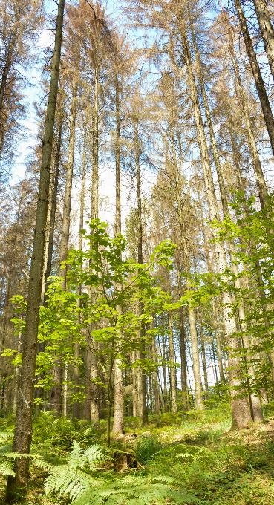
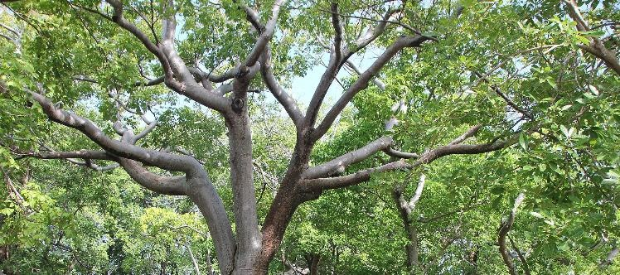
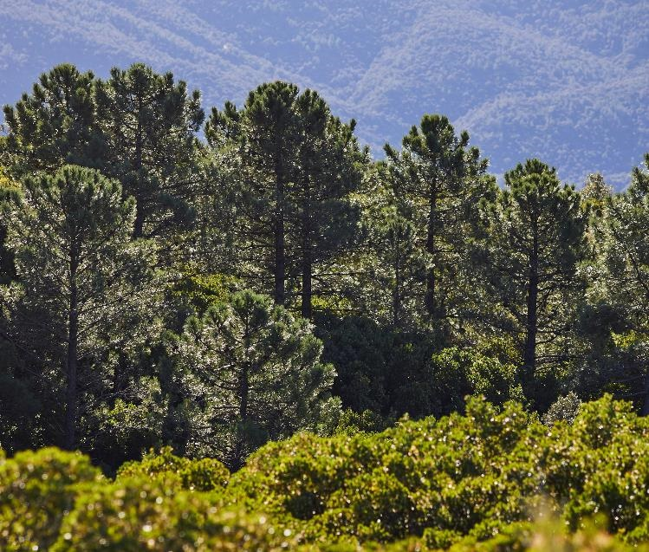
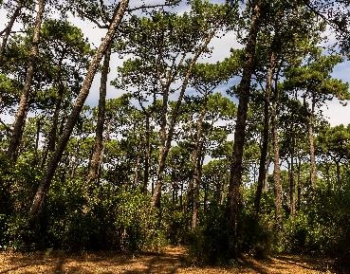
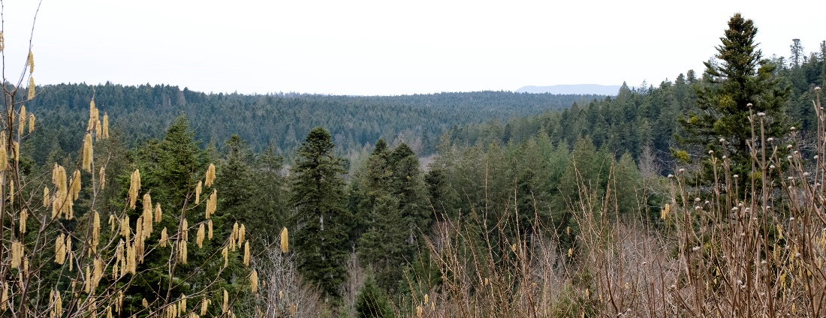
Diversité des forêts françaises
3
1
1
2
4
5
6
Notes:
1 : La forêt du Semnoz, montagne verte qui surplombe la ville d’Annecy
2 : Forêt de la Haute Chevauchée, Meuse
3 : Réserve Naturelle de Petite Terre (Guadeloupe)
4 : Forêt du Bassin d’Arcachon
5 : Forêt domaniale de la Joux
6 : Forêts des Maures, grand massif forestier du Var

Slide 15
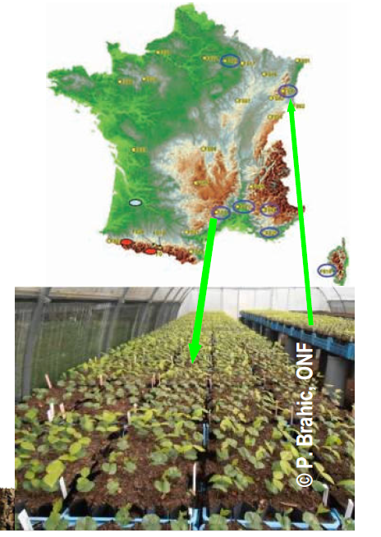
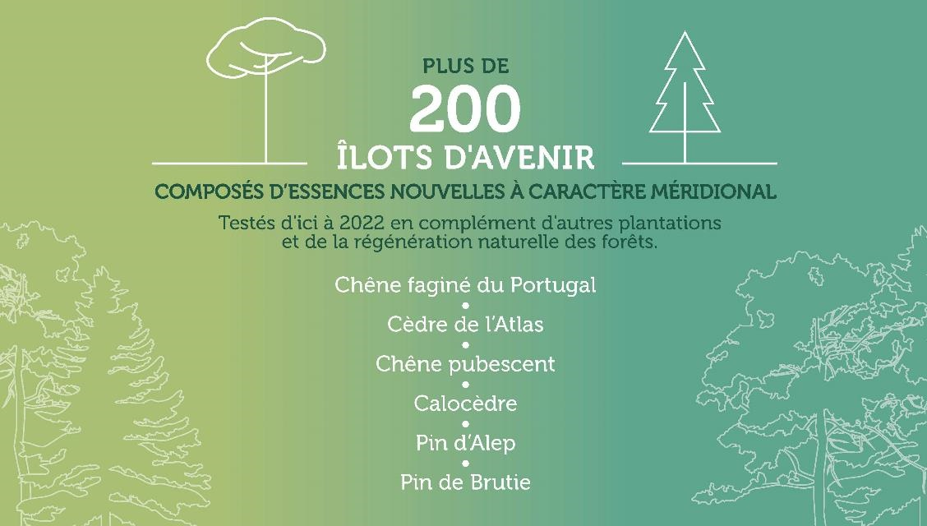
Les expérimentations en cours
LA MIGRATION ASSISTÉE : LE PROJET GIONO
LES ILOTS D’AVENIR

Slide 16
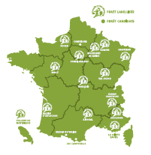
Élus, partenaires, citoyens : une volonté de participer
A l’heure de la transition écologique, la sujet forêt a « explosé » ces dernières années. Devenue sujet de société, la gestion forestière n’est pas toujours comprise et peut être source de tensions. Les attentes des parties prenantes ont évolué et expriment de plus en plus la volonté d’être associés aux choix et orientations de la gestion forestière.
Ce contexte sociétal est une chance pour l’avenir et le développement des forêts publiques
Outils de gouvernance : comités de massifs, dispositifs de dialogue, label Forêt d'Exception®…
Notes:
Actions concrètes Forêt Domaniale des Andaines ?
Un webinaire en soi

Slide 17
Au service de cette participation : des réseaux de partage des connaissances
Département Santé des Forêts et crise sanitaire
RENECOFOR et évolution des écosystèmes
RMT Aforce
Comité scientifique de l’ONF
Réseaux naturalistes de l’ONF : connaissance de la biodiversité

Slide 18

Nouveau contrat social autour de la forêt publique
LOISIRS FAMILIAUX
AGIR POUR
LA FORÊT
ANIMATION
JEUNE PUBLIC
PROJET
ARTISTIQUE
SOUHAIT
MILIEU
SÉCURITÉ
CHANTIERS
CITOYENS
BIEN-ÊTRE
ACCUEIL HANDICAP

Slide 19
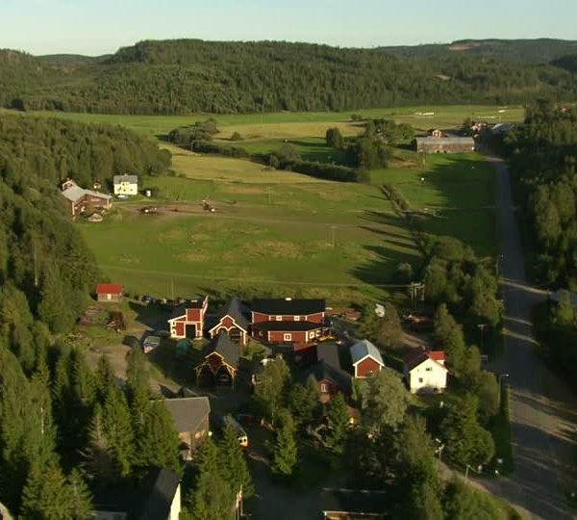
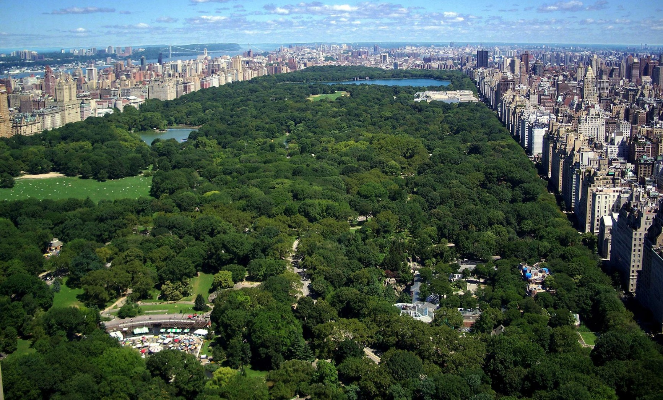
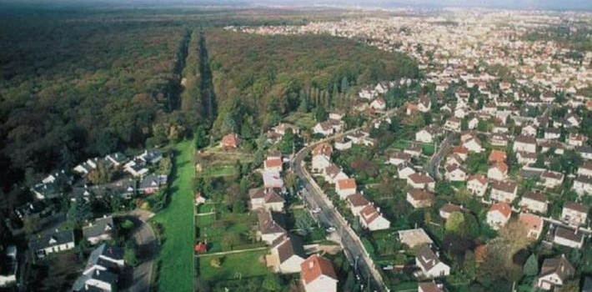
Des forêts aux portes de la ville en connexion avec le monde urbain

Slide 20


Webinaire
La
forêt
mosaïque

